Slide 1







Klasifikasi Aktivitas Login Normal dan Mencurigakan Berdasarkan Pola Waktu, Lokasi, dan Perangkat
TUGAS EAS

Slide 2






Nama Anggota
Reva Olinda Primalia [1482400025]
Mei Maharani [1482400078]
Febry Putri Agus.D [1482400038]
Rizkia Imelda [1482400082]
Chelsea Sara J.P [1482400094]

Slide 3





Latar belakang
Perkembangan teknologi informasi telah mendorong penggunaan sistem login sebagai mekanisme utama untuk mengamankan akses ke berbagai layanan digital. Namun, meningkatnya penggunaan sistem juga diikuti oleh berbagai ancaman keamanan, seperti percobaan login berulang, akses dari alamat IP yang tidak dikenal, dan login pada waktu yang tidak wajar. Oleh karena itu, diperlukan metode klasifikasi untuk membedakan aktivitas login normal dan mencurigakan sehingga dapat membantu meningkatkan keamanan sistem melalui deteksi dini terhadap potensi serangan siber.

Slide 4




Rumusan masalah
Bagaimana karakteristik aktivitas login normal dan aktivitas login mencurigakan?
Bagaimana proses klasifikasi data aktivitas login menggunakan metode klasifikasi?
Bagaimana hasil klasifikasi dalam mendeteksi aktivitas login yang mencurigakan?

Slide 5
Tujuan penelitian
Mengidentifikasi karakteristik aktivitas login normal dan aktivitas login mencurigakan
Menerapkan metode klasifikasi menggunakan algoritma Random Forest pada data aktivitas login.
Menganalisis hasil klasifikasi untuk mengetahui kemampuan model dalam mendeteksi aktivitas login yang mencurigakan.

Slide 6




Landasan Teori
Sistem login merupakan mekanisme autentikasi yang digunakan untuk memverifikasi identitas pengguna sebelum diberikan akses ke dalam sistem. Untuk menjaga keamanan sistem informasi, diperlukan proses klasifikasi yang mampu membedakan aktivitas login normal dan aktivitas login mencurigakan berdasarkan karakteristik data. Dalam penelitian ini, digunakan algoritma Random Forest, yaitu metode klasifikasi berbasis kumpulan Decision Tree yang mampu meningkatkan akurasi dan stabilitas dalam mendeteksi aktivitas login yang berpotensi mengancam keamanan sistem.

Slide 7
Aktifitas Login
Login Normal
Login Mencurigakan
Dilakukan pada waktu yang wajar.
Login pada waktu yang tidak biasa.
Banyak percobaan login dalam waktu singkat.
Berasal dari IP yang dikenal.
Menggunakan perangkat yang biasa digunakan.
Berasal dari IP atau lokasi yang tidak dikenal.
Menggunakan perangkat baru atau tidak dikenal.
Percobaan login relatif sedikit.

Slide 8






metode penelitian
Melakukan preprocessing data (penanganan missing value, feature engineering, dan encoding).
Mengumpulkan data aktivitas login.
Membangun model klasifikasi menggunakan Random Forest.
Menguji model menggunakan data testing.
Mengevaluasi hasil klasifikasi menggunakan Confusion Matrix dan Classification Report.

Slide 9

Hasil Eksperimen
Classification Report:
Hasil Eksperimen
Hasil menunjukkan model belum mampu membedakan kedua kelas secara optimal karena akurasinya masih mendekati 50%.
Model:
Random Forest
10.000 data testing
Precision sekitar 48–52%
Recall sekitar 48–52%
F1-Score sekitar 48–52%
Hasil
Accuracy = 49,81%

Slide 10


Feature Importance
Location (25,75%)
Login Method
Hour (16,36%)
Role
Failed Attempts (12%)
Device Type
Account Status
Privilege Level
MFA Enabled
Browser
OS Type

Slide 11


Pembahasan
Hasil penelitian menunjukkan bahwa meskipun Random Forest berhasil dijalankan, performanya masih belum optimal. Salah satu penyebabnya adalah fitur yang digunakan belum cukup mampu menggambarkan perbedaan antara aktivitas login normal dan mencurigakan. Selain itu, proses feature engineering yang masih sederhana menyebabkan model belum dapat mengenali pola yang lebih kompleks.

Slide 12
Kesimpulan
Penelitian ini berhasil menerapkan algoritma Random Forest untuk mengklasifikasikan aktivitas login pengguna. Berdasarkan hasil analisis, faktor yang paling berpengaruh terhadap proses klasifikasi adalah lokasi login, waktu login, dan jumlah percobaan login. Namun, nilai akurasi yang masih berada di bawah 50% menunjukkan bahwa model masih memerlukan pengembangan agar dapat digunakan secara optimal dalam mendeteksi aktivitas login mencurigakan.

Slide 13
Saran
Menambah atribut data
IP lebih spesifik
Keystroke Dynamics
Hyperparameter Tuning
Implementasi Real-Time API
Pengembangan ini diharapkan dapat meningkatkan kemampuan model dalam mendeteksi aktivitas login mencurigakan secara lebih akurat.

Slide 14
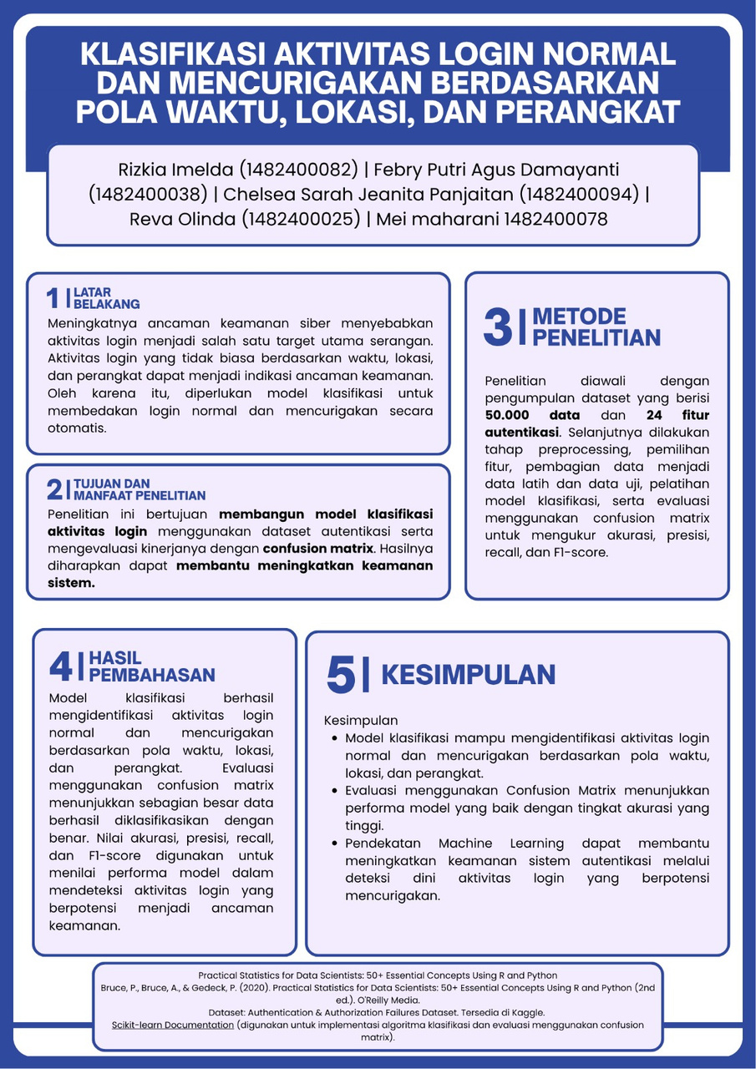
Poster

Slide 15
Thank you
Link:https://colab.research.google.com/drive/1i5uWn0Lqxy2c0MRbRAqXpHwhKYpAaCAO?usp=sharing

